Slide 1
教育软件概述：四层平台拓展语言(的五层MVC宿主宿客语言)
——【0/1、 ASM (戏称C--)、C/C++、C# (戏称C++++)】

Slide 2
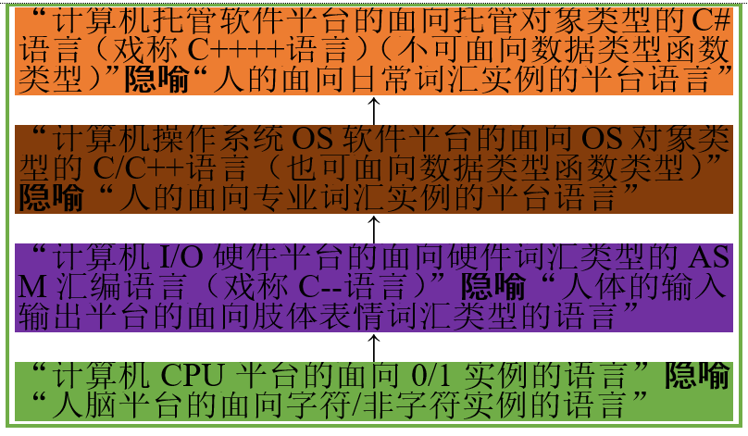
四层平台拓展语言的本质、科学原理（扩展思考计算机语言层次种类的各种观点、语言案例名称）
（思政要素：正确认识问题、分析问题、解决问题）
Notes:
“教育案例整体日历”的“课堂中途”时间序列 (第2分钟）。视图V：如上。控制C：一对多。模型M：科学(规律探究)

Slide 3
测验、小结、讲后思考
关于计算机语言的说法错误的是：
A．计算机语言本质是“计算机CPU平台的0/1数字的语言”隐喻“人脑平台的字符/非字符的语言”。
B．计算机语言与人类语言无关。
C．计算机语言代码保存成为文件，然后可在CPU中运行。
D．计算机语言是区分层次种类的。例如，“0/1、ASM (戏称C--)、C/C++、C#(戏称C++++)”四个平台层次的观点。
（思政要素：学思结合、知行统一、实事求是）
Notes:
“教育案例整体日历”的“课堂结束”时间序列（第37分钟-第40分钟）。视图V：如上。控制C：一对一提问与回答、辅助一对多讲解。模型M：实践(数据读写)

Slide 4
THANKS
敬请批评指正

